Slide 1

ScienceDirect 用法简介
Reed Elsevier Information Technology (Beijing) Co., Ltd
2017 Sep

Slide 2
全学科全文数据库ScienceDirect
物理科学与工程(1146, 11781)
化学工程学(150,802
化学(183,1736)
计算机科学(208,2074)
地球和行星学(173,522)
能源(108,527)
工程(346,4238)
材料科学(231,1383)
数学(131,1028)
物理学和天文学(191,1408)
生命科学(1093,5645)
农业和生物学(313,2294)
生物化学/遗传学/分子生物学(478,2241)
环境科学(215,681)
免疫学和微生物学(198,340)
神经科学(205,521)
健康科学(1683,3210)
医科和牙科(1479,2408)
护理与卫生保健(212,547)
药理学/毒理学/制药科学(177,474)
兽医学和兽医用药(71,254)
社会科学及人文(697,4458)
艺术与人文(70,1107)
商业/管理/会计学(146,1047)
决策科学(82,41)
经济学/计量经济学/金融(139,544)
心理学(186,699)
社会科学(351,1248)
数据截至2015.1.15，括号中前者为期刊数目(共3534种)，后者为书籍(单行本、丛书、手册，参考书)数量(共23229本)。

Slide 3
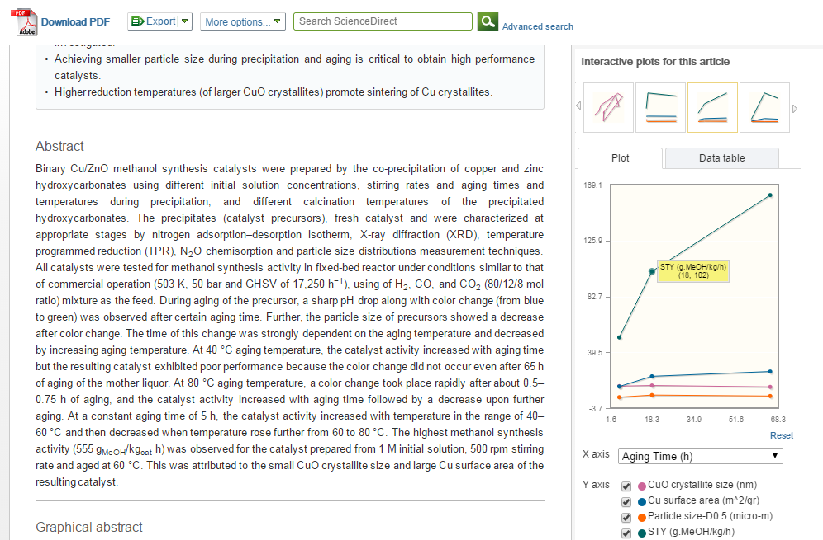
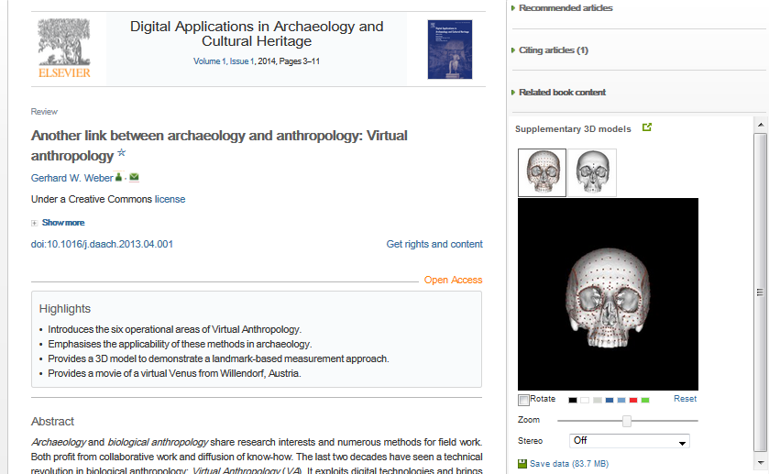
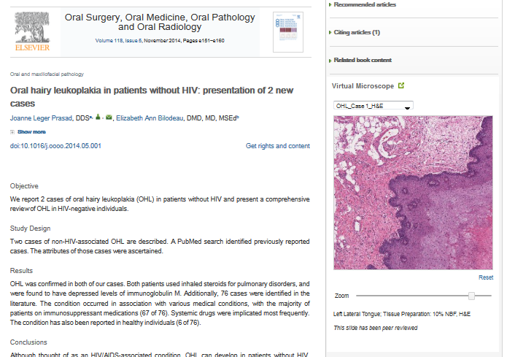
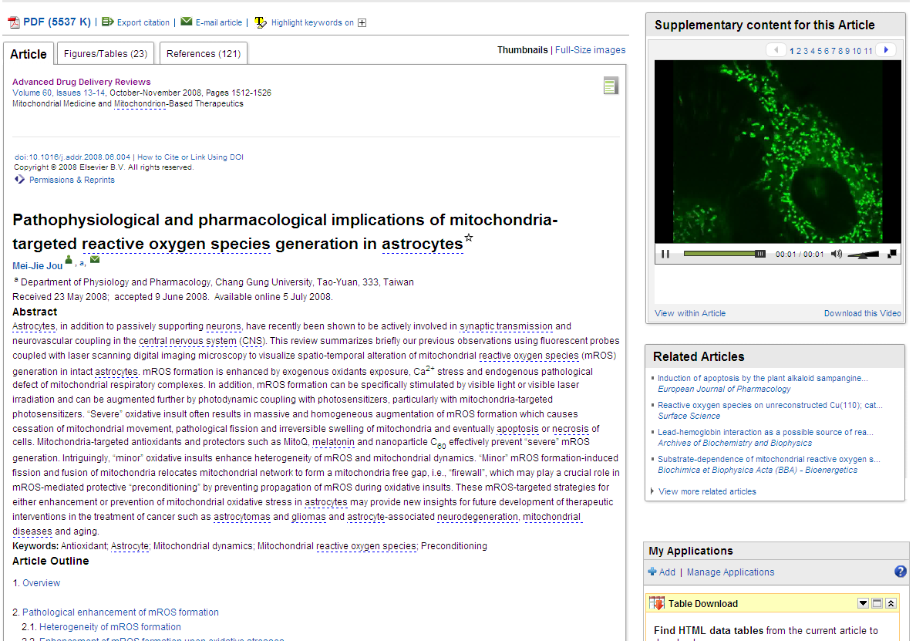
ScienceDirect的内容创新

Slide 4
ScienceDirect数据库的使用

Slide 5

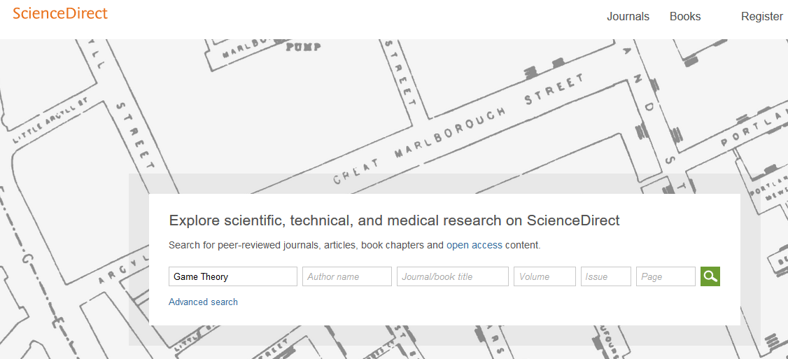
快速检索举例： Game Theory

Slide 6
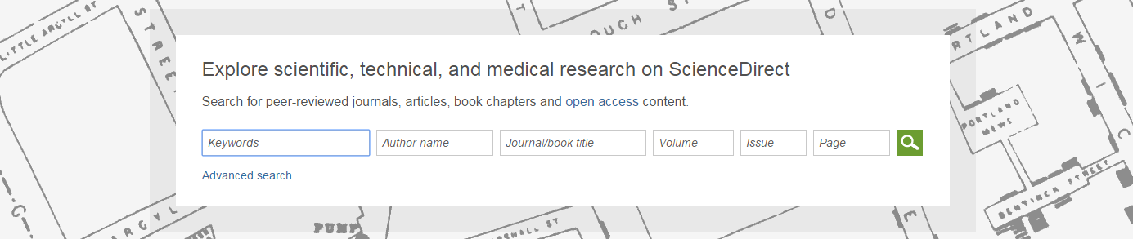
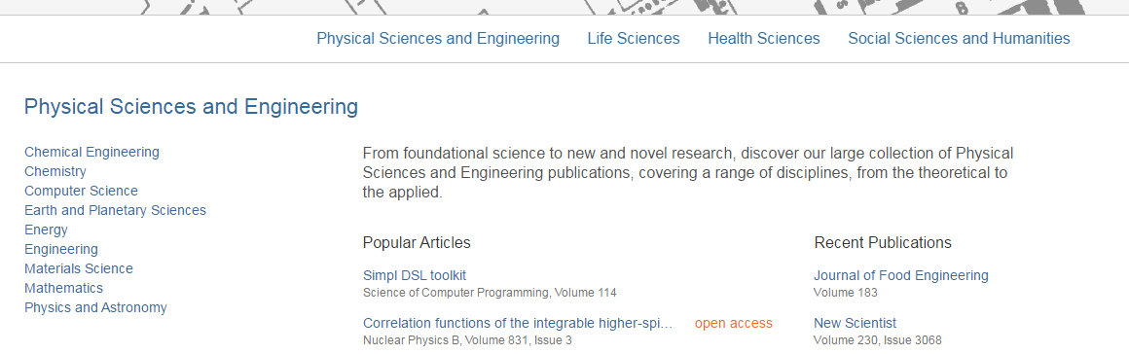
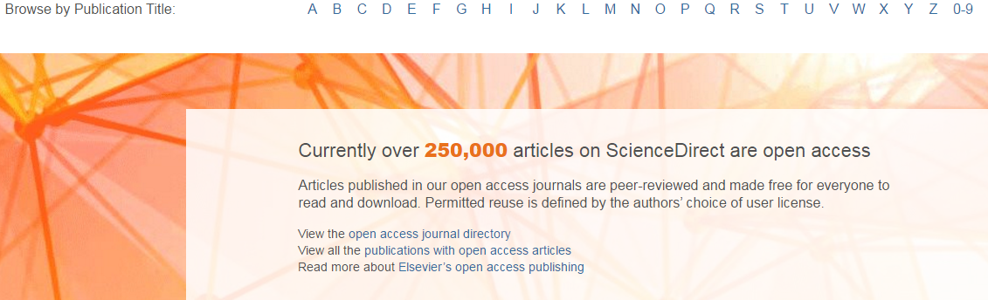
SD 主页
快速搜索及高级搜索
四大学科类型
开放获取

Slide 7
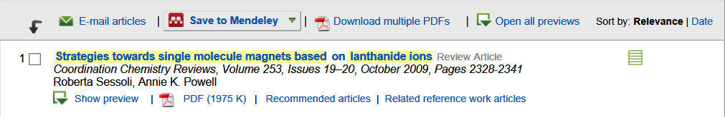

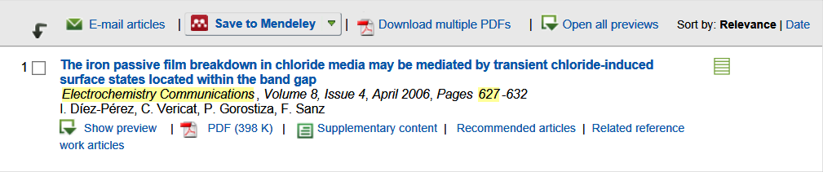
快速检索某一特定文献
方式1：输入文献全名
方式2：输入期刊名、卷（期）、页码
I. Diez-Perez, C. Vericat, P. Gorostiza, F. Sanz, ELECTROCHEM COMMUN 8 (2006) 627.

Slide 8
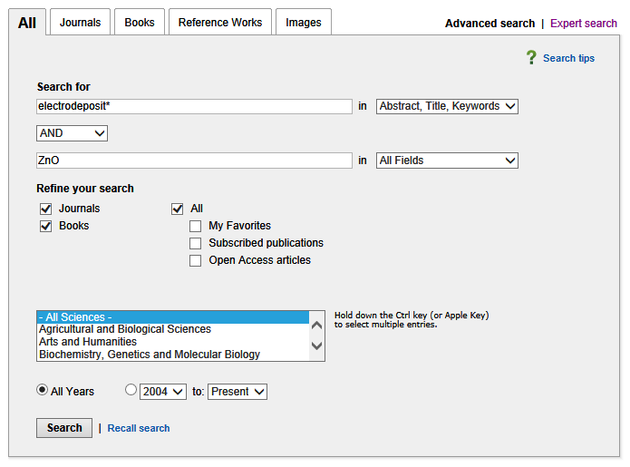
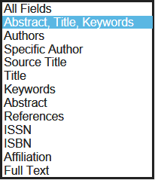
高级检索
所有资源
期刊
书籍
参考书
图片/视频
检索字段
检索词
资源类型
所属领域
出版时间

Slide 9
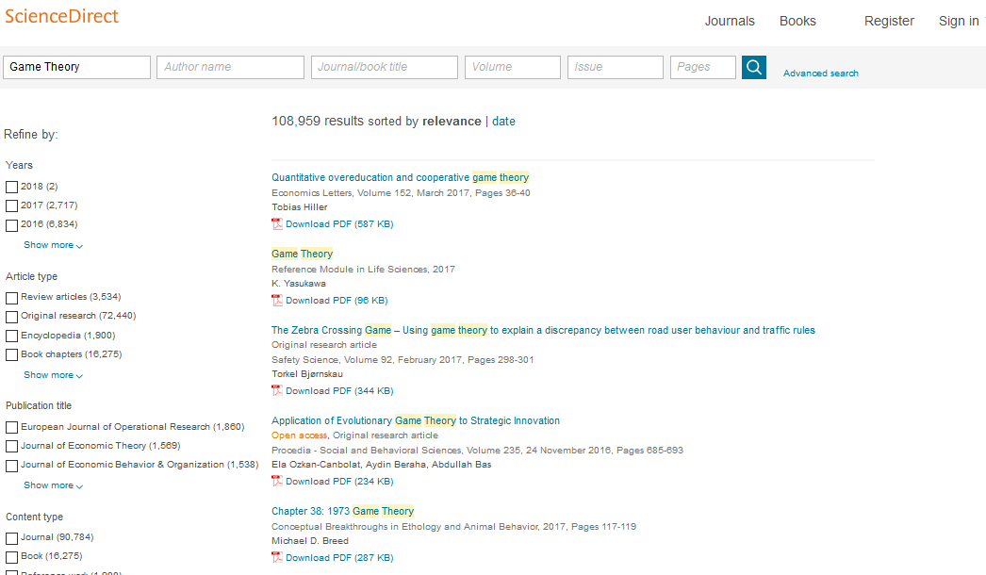
检索结果列表
条件精简

Slide 10
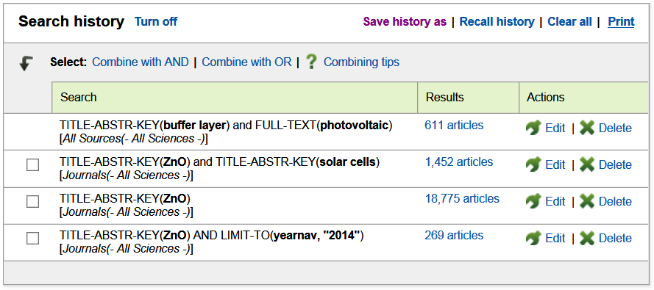
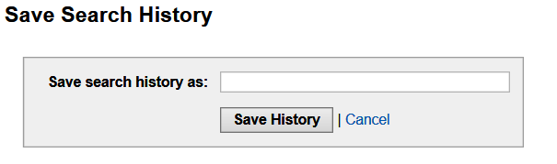
检索历史保存和调用

Slide 11
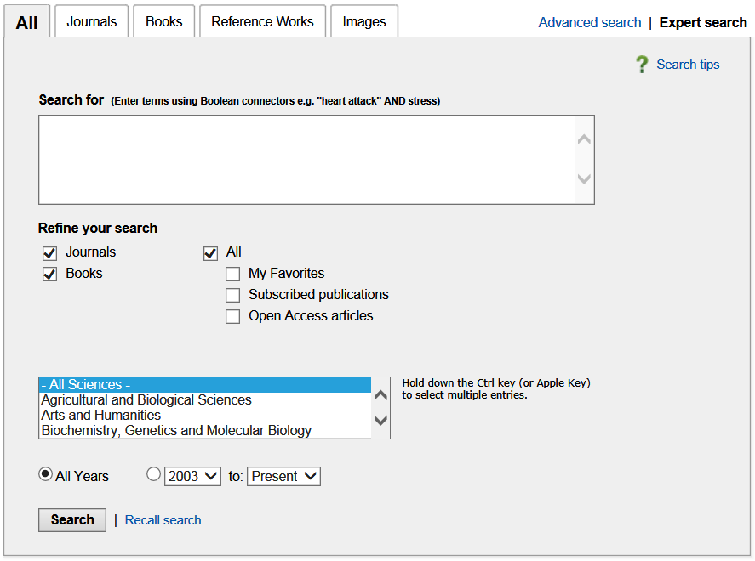
专家检索
使用布尔语法、邻近运算符和通配符建立搜索
优先考虑搜索字段
同时搜索多个领域
Tips: 使用文档类型、时间及主题精简搜索

Slide 12
检索语言
AND | 默认算符，要求多个检索词同时出现在文章中
OR | 检索词中的任意一个或多个出现在文章中
AND NOT | 后面所跟的词不出现在文章中
通配符 * | 取代单词中的任意个（0,1,2…）字母 如transplant* 可以检索到transplant, transplanted, transplanting…
通配符? | 取代单词中的1个字母 如wom?n 可以检索到woman, women
W/n PRE/n | 两词相隔不超过n个词，词序不定 quick w/3 response 两词相隔不超过n个词，词序一定 quick pre/2 response
“” | 宽松短语检索，标点符号、连字符、停用字等会被自动忽略 “heart-attack”
{ } | 精确短语检索，所有符号都将被作为检索词进行严格匹配 {c++}

Slide 13
检索语言
拼写方式
当英式与美式拼写方式不同时，可使用任何一种形式检索
例：behaviour 与behavior; psychoanalyse 与psychoanalyze
单词复数
使用名词单数形式可同时检索出复数形式
例：horse -horses, woman –women
希腊字母
支持α, β, γ, Ω检索（或英文拼写方式）
法语、德语
重音、变音符号，如é,è,ä 均可以检索
大小写
英文字母不区分
上下标
To search H₂O，enter H2O

Slide 14
利用关键词和栏位组合选择检索策略-检索金三角概念
讨论多时的课题： H1N1
近期的课题： H7N9
Keywords
1025
Titles
1936
Abstracts
2,617
All fields
14,513
Keywords
70
Titles
131
Abstracts
126
All fields
538
已经研究了一段时间的主题其文献较多,在所有字段中检索时，相关度高和低的文章都会被找出来。这时可以改用Keywords字段来检索
新兴课题文献产量较小，在Keywords字段可以找到精确文献，可以改在所有字段检索扩大文献量
检索金三角概念为台湾淡江大学资讯与图书馆系林雯瑶助理教授所提供

Slide 15
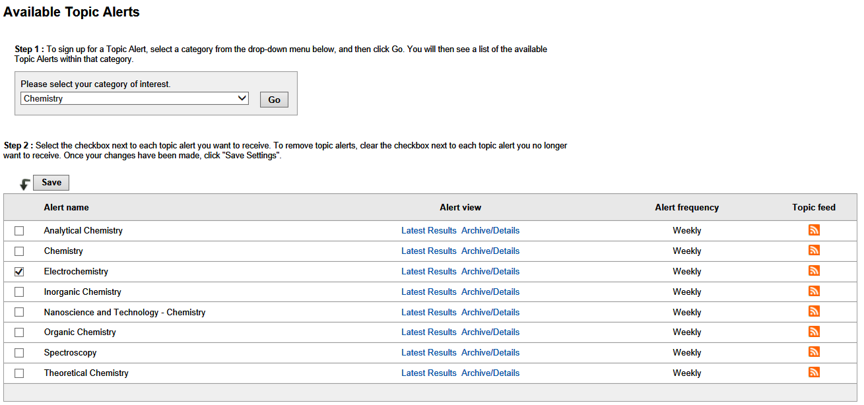
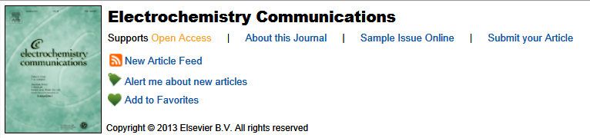
设置提醒或同步追踪 Alert or RSS Feed
某搜索或某特定领域最新发表的文章，某期刊或丛书最新出版的期或卷

Slide 16
Remote Access 主动设置方法
Notes:
First let’s try the initiative activate.

Slide 17
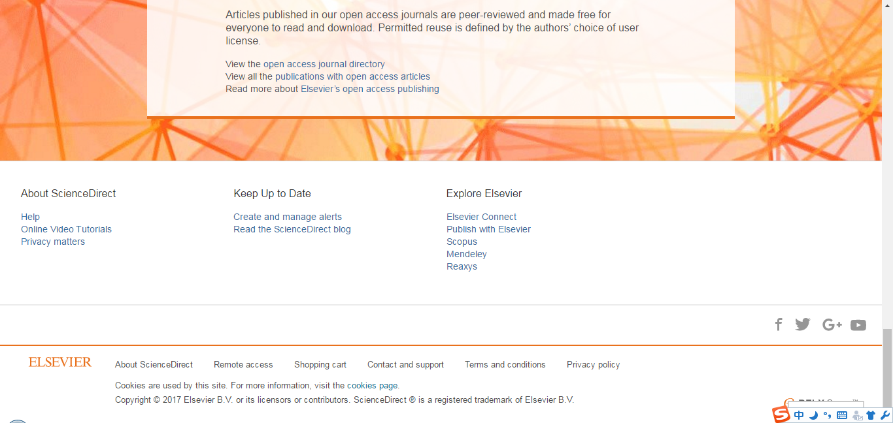
打开SD主页，用自己的用户名密码登录后，下方Activate remote access按钮
Notes:
Open the SD homepage, click on the right up button, the activate remote access button would appear.
Click the activate remote access button.

Slide 18
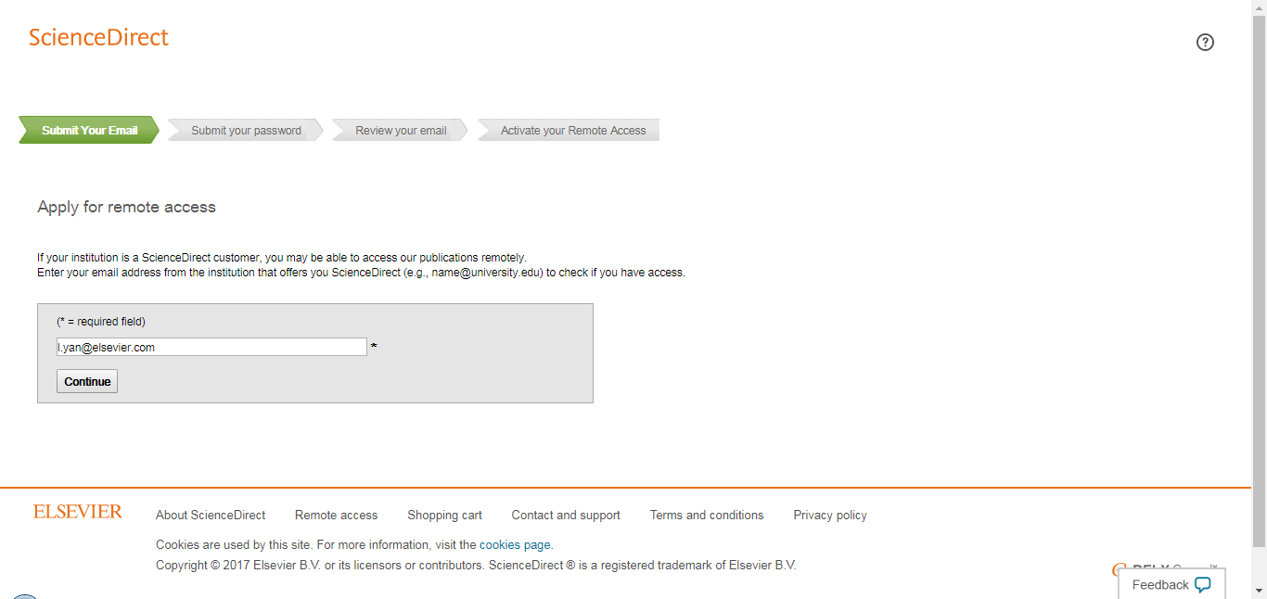
进入到Submit Your Email界面输入所属单位邮箱并点Continue
Notes:
The window of submit your email will be automatically opened.
Input your email address into the textbox.
Click on the button, continue

Slide 19
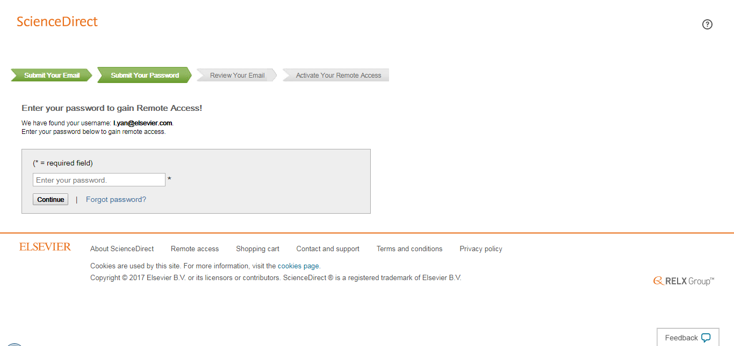
身份确认
Notes:
A email would send spontaneously to your email box.

Slide 20
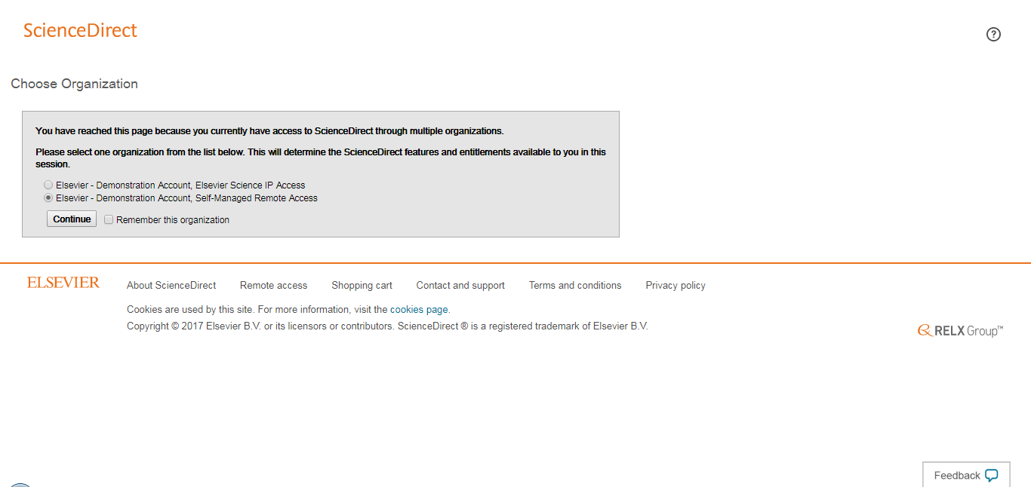
选择远程访问登录

Slide 21
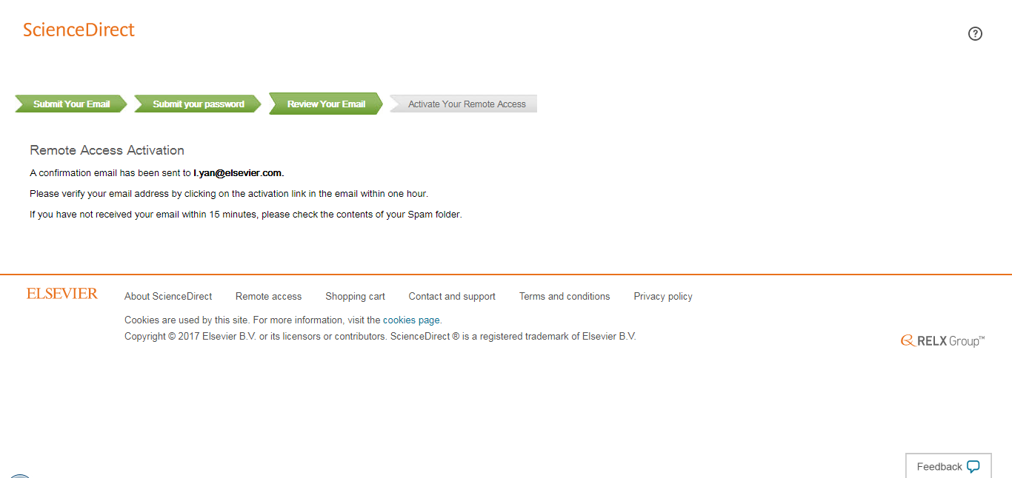
成功发送confirmation email到输入的邮箱

Slide 22
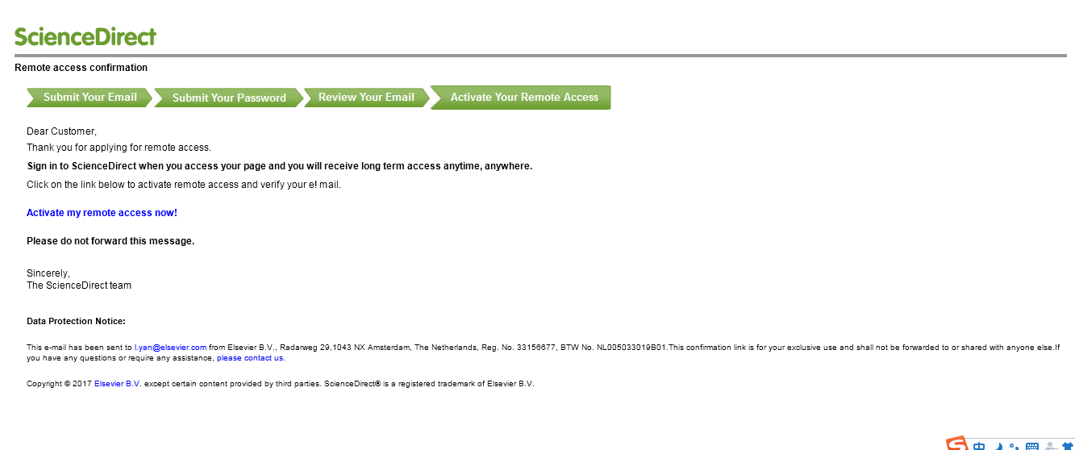
到邮箱里点击Activate my remote access now激活Remote Access
Notes:
Check the mailbox and find the email with the hyperlink. Significantly marked Activate my remote access now.
Clink on it.

Slide 23
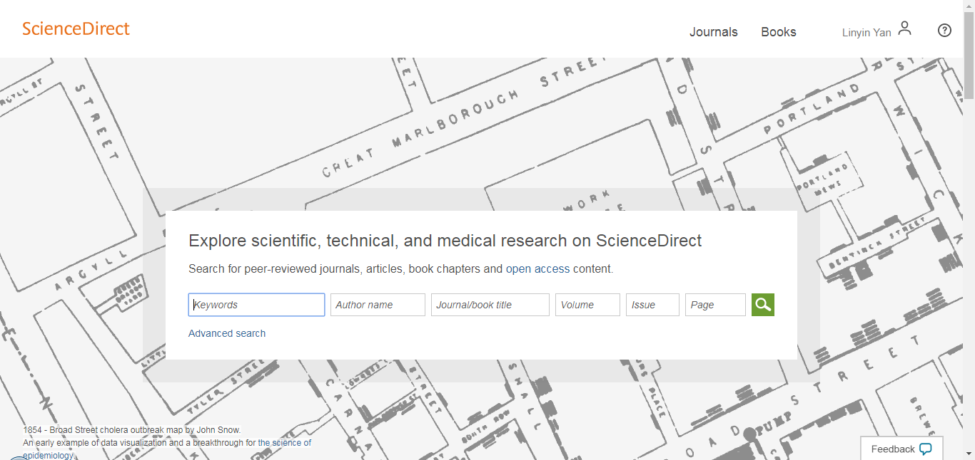
Remote Access成功设置
Notes:
The Remote access will be successful activated.
See, So easy.

Slide 24
微信公众号:
爱思唯尔Elsevier
Thanks For Your Attention！
china.elsevier.com
sginfo@elsevier.com
2017 Sep.

